Slide 1
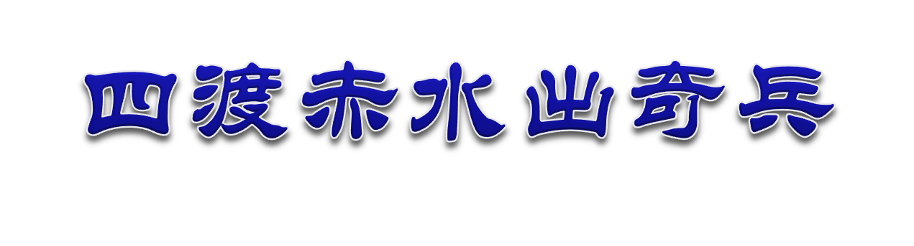
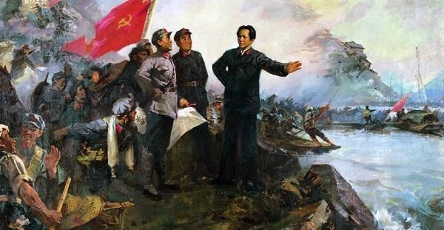
第一PPT模板网-WWW.1PPT.COM

Slide 2
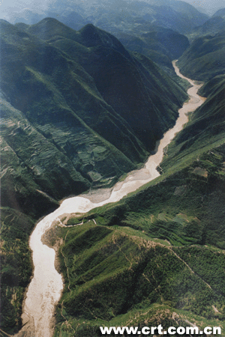
赤水河

Slide 3
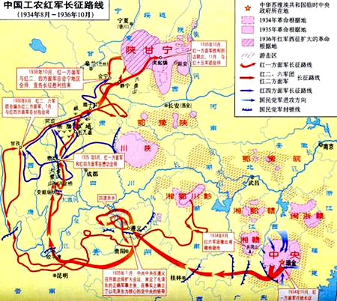
长征组歌
①告别
②突破封锁线
③遵义会议放光辉
④四渡赤水出奇兵
⑤飞渡大渡河
⑥过雪山草地
⑦到吴起镇
⑧祝捷
⑨报喜
⑩大会师
大会师
8
7
9
6
5
4
3
2
1

Slide 4
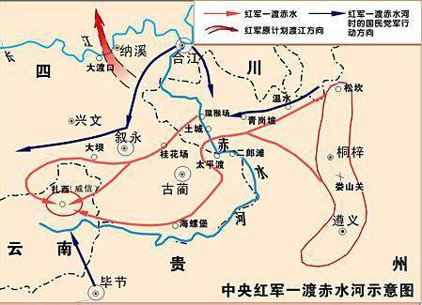
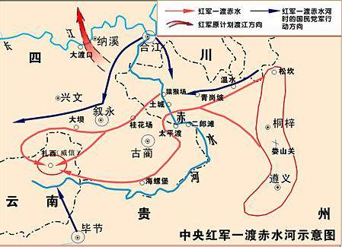
前因：一九三五年一月遵义会议后，准备北渡长江，在川西北地区建立革命根据地
一九三五年一月二十九日西渡赤水 云南扎西，遇重兵围堵，放弃北渡。

Slide 5
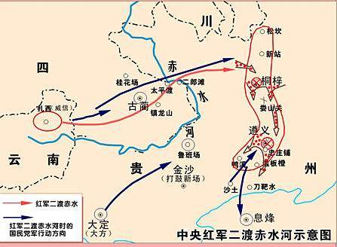
二月十八日 东渡赤水 主力占桐梓、娄山关、遵义城，遵义地区作战，击溃和歼灭两个师八个团，俘三千人。长征以来第一个大胜仗。后遇敌南北夹击，再次西进。

Slide 6
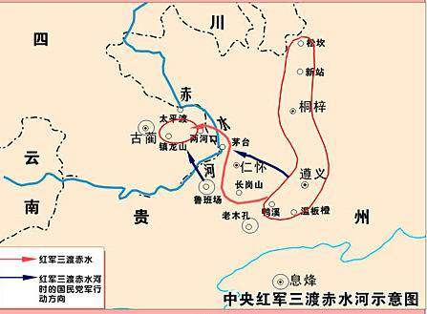
三月十六日 西渡赤水 至川南古蔺

Slide 7
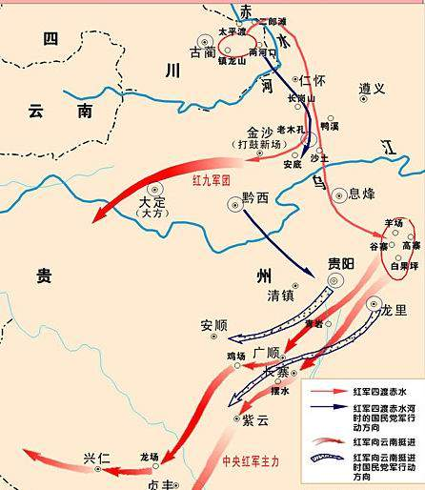
三月二十一日 东渡赤水 小部牵制，主力向南二渡乌江，将几十万敌军甩在江北。

Slide 8
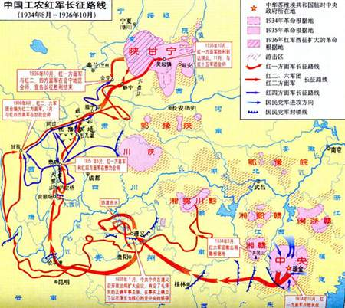
取得了战略转移中的大胜利
四渡赤水
巧渡金沙江
飞渡乌江
威逼贵阳
佯攻昆明

Slide 9
四渡赤水
-毛主席用兵真如神
自然环境
严酷
四渡赤水、飞渡乌江
不利条件
战 斗 情 况
威逼贵阳、佯攻昆明
军事处境
艰难
有利条件
人民支持拥戴
巧渡金沙江
根本条件
毛主席用兵如神
取得战略转移的胜利
PPT模板：www.1ppt.com/moban/ PPT素材：www.1ppt.com/sucai/
PPT背景：www.1ppt.com/beijing/ PPT图表：www.1ppt.com/tubiao/
PPT下载：www.1ppt.com/xiazai/ PPT教程： www.1ppt.com/powerpoint/
资料下载：www.1ppt.com/ziliao/ 范文下载：www.1ppt.com/fanwen/
试卷下载：www.1ppt.com/shiti/ 教案下载：www.1ppt.com/jiaoan/
PPT论坛：www.1ppt.cn PPT课件：www.1ppt.com/kejian/
语文课件：www.1ppt.com/kejian/yuwen/ 数学课件：www.1ppt.com/kejian/shuxue/
英语课件：www.1ppt.com/kejian/yingyu/ 美术课件：www.1ppt.com/kejian/meishu/
科学课件：www.1ppt.com/kejian/kexue/ 物理课件：www.1ppt.com/kejian/wuli/
化学课件：www.1ppt.com/kejian/huaxue/ 生物课件：www.1ppt.com/kejian/shengwu/
地理课件：www.1ppt.com/kejian/dili/ 历史课件：www.1ppt.com/kejian/lishi/
Notes:
PPT模板：www.1ppt.com/moban/ PPT素材：www.1ppt.com/sucai/
PPT背景：www.1ppt.com/beijing/ PPT图表：www.1ppt.com/tubiao/
PPT下载：www.1ppt.com/xiazai/ PPT教程： www.1ppt.com/powerpoint/
资料下载：www.1ppt.com/ziliao/ 范文下载：www.1ppt.com/fanwen/
试卷下载：www.1ppt.com/shiti/ 教案下载：www.1ppt.com/jiaoan/
PPT论坛：www.1ppt.cn PPT课件：www.1ppt.com/kejian/
语文课件：www.1ppt.com/kejian/yuwen/ 数学课件：www.1ppt.com/kejian/shuxue/
英语课件：www.1ppt.com/kejian/yingyu/ 美术课件：www.1ppt.com/kejian/meishu/
科学课件：www.1ppt.com/kejian/kexue/ 物理课件：www.1ppt.com/kejian/wuli/
化学课件：www.1ppt.com/kejian/huaxue/ 生物课件：www.1ppt.com/kejian/shengwu/
地理课件：www.1ppt.com/kejian/dili/ 历史课件：www.1ppt.com/kejian/lishi/

Slide 10
歌 词 结 构
第一部分（第1—5行），表现红军在横断山脉行军的艰难和亲人送水解渴的军民鱼水深情。
第二部分（第6—17行），表现中央红军四渡赤水，巧妙穿插，同国民党军队进行了一场出色的运动战，赞扬毛主席用兵如神。第一层（6——9行），描写红军在几十万国民党军围、追、堵、截下面临的艰难处境。第二层（10—17行），展现红军在赤水河流域巧妙调动敌军最终摆脱其围追堵截而进行的几次重大战斗画面，赞扬毛主席用兵如神。
歌词的中心句是最后一句，“毛主席用兵真如神”一句水到渠成，画龙点睛地盛赞了毛主席用兵如神的军事艺术。

Slide 11
品 味 语 言 合 作 学 习
你认为这首歌曲中哪些词语用得比较好？说说你的看法。
如：”压”写敌军来势凶凶，“弃”“丢”写敌人狼狈不堪，前后对比鲜明；“飞渡”“临”“逼”“赶”“袭”写红军作战机动灵活。
你认为歌词中哪些词用得较精当？试谈谈理由。
如：“天如火来水似银”，用比喻生动再现天气的酷热和缺水的景象，从而渲染红军行军的艰辛。

Slide 12
《四渡赤水出奇兵》朗诵
自然环境严酷
四渡赤水、飞渡乌江
不利条件
战 斗 情 况
威逼贵阳、佯攻昆明
低沉缓慢
军事处境艰难
有利条件
人民支持拥戴
巧渡金沙江
昂扬欢快
根本条件
毛主席用兵如神
取得战略转移的胜利
自豪深情

Slide 13
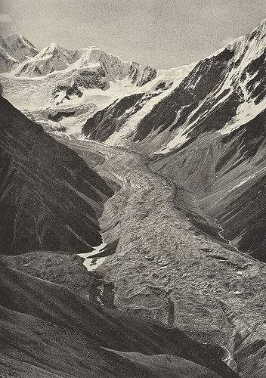
横断山

Slide 14
小结
一、中心意思
这首诗描写红军在路途难行、敌军重兵围困下，依靠毛主席的正确指挥，演出了四渡赤水、飞渡乌江、威逼贵阳、佯攻昆明、巧渡金沙江等一幕幕令人惊奇的活剧，彻底摆脱了敌人的围追堵截，表现了红军战士在艰难环境中的革命乐观主义精神，赞扬了毛主席用兵如神的军事艺术。
二、写作特点：
歌词长短相间，适当反复，语言高度概括，巧用动词。还多处运用贴切的比喻。增强了表达效果。

Slide 15



可以在下列情况使用
不限次数的用于您个人/公司、企业的商业演示。
拷贝模板中的内容用于其它幻灯片母版中使用。
不可以在以下情况使用
用于任何形式的在线付费下载。
收集整理我们发布的免费资源后，刻录光碟销售。
PPT模板下载：www.1ppt.com/moban/ 行业PPT模板：www.1ppt.com/hangye/
节日PPT模板：www.1ppt.com/jieri/ PPT素材下载：www.1ppt.com/sucai/
PPT背景图片：www.1ppt.com/beijing/ PPT图表下载：www.1ppt.com/tubiao/
优秀PPT下载：www.1ppt.com/xiazai/ PPT教程： www.1ppt.com/powerpoint/
Word教程： www.1ppt.com/word/ Excel教程： www.1ppt.com/excel/
资料下载： www.1ppt.com/ziliao/ PPT课件下载：www.1ppt.com/kejian/
范文下载： www.1ppt.com/fanwen/ 试卷下载： www.1ppt.com/shiti/
教案下载： www.1ppt.com/jiaoan/ PPT论坛： www.1ppt.cn

